Slide 1
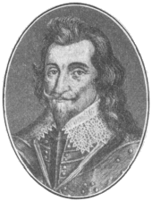
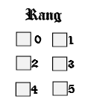
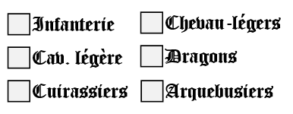
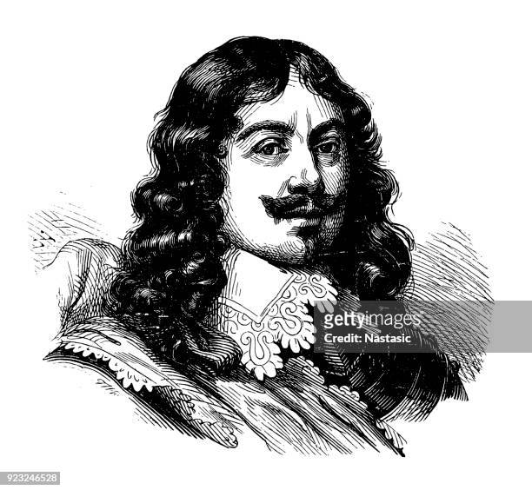
V
Gustav II Adolf
Bernhard v.Saxen-Weimar
Lennart Tortstenson
Dodo Knyphausen
Gustav Horn
Vertus :
Traits :
Vertus :
Traits :
Vertus :
Traits :
Vertus :
Traits :
Vertus :
Traits :
⬜️ Cdt en chef
⬜️ Cdt en chef
⬜️ Cdt en chef
⬜️ Cdt en chef
⬜️ Cdt en chef
Mestre de Camp
Mestre de Camp
Mestre de Camp
Mestre de Camp
Mestre de Camp
T, Stalhanske
G. O. Stenbock
Johan Bàner
Karl Gustav Wrangel
Axel Oxenstierna
Vertus :
Traits :
Vertus :
Traits :
Vertus :
Traits :
Vertus :
Traits :
Vertus :
Traits :
⬜️ Cdt en chef
⬜️ Cdt en chef
⬜️ Cdt en chef
⬜️ Cdt en chef
⬜️ Cdt en chef
Mestre de Camp
Mestre de Camp
Mestre de Camp
Mestre de Camp
Mestre de Camp

Slide 2
V
Gustav II Adolf
Bernhard v.Saxen-Weimar
Lennart Tortstenson
Dodo Knyphausen
Gustav Horn
Vertus :
Traits :
Vertus :
Traits :
Vertus :
Traits :
Vertus :
Traits :
Vertus :
Traits :
⬜️ Cdt en chef
⬜️ Cdt en chef
⬜️ Cdt en chef
⬜️ Cdt en chef
⬜️ Cdt en chef
Mestre de Camp
Mestre de Camp
Mestre de Camp
Mestre de Camp
Mestre de Camp
T, Stalhanske
G. O. Stenbock
Johan Bàner
Axel Oxenstierna
Vertus :
Traits :
Vertus :
Traits :
Vertus :
Traits :
Vertus :
Traits :
Vertus :
Traits :
⬜️ Cdt en chef
⬜️ Cdt en chef
⬜️ Cdt en chef
⬜️ Cdt en chef
⬜️ Cdt en chef
Mestre de Camp
Mestre de Camp
Mestre de Camp
Mestre de Camp
Mestre de Camp

Slide 3
V
Gustav II Adolf
Bernhard v.Saxen-Weimar
Lennart Tortstenson
Dodo Knyphausen
Gustav Horn
Vertus :
Traits :
Vertus :
Traits :
Vertus :
Traits :
Vertus :
Traits :
Vertus :
Traits :
⬜️ Cdt en chef
⬜️ Cdt en chef
⬜️ Cdt en chef
⬜️ Cdt en chef
⬜️ Cdt en chef
Mestre de Camp
Mestre de Camp
Mestre de Camp
Mestre de Camp
Mestre de Camp
T, Stalhanske
G. O. Stenbock
Johan Bàner
Axel Oxenstierna
Vertus :
Traits :
Vertus :
Traits :
Vertus :
Traits :
Vertus :
Traits :
Vertus :
Traits :
⬜️ Cdt en chef
⬜️ Cdt en chef
⬜️ Cdt en chef
⬜️ Cdt en chef
⬜️ Cdt en chef
Mestre de Camp
Mestre de Camp
Mestre de Camp
Mestre de Camp
Mestre de Camp

Slide 4
V
Gustav II Adolf
Bernhard v.Saxen-Weimar
Lennart Tortstenson
Dodo Knyphausen
Gustav Horn
Vertus :
Traits :
Vertus :
Traits :
Vertus :
Traits :
Vertus :
Traits :
Vertus :
Traits :
⬜️ Cdt en chef
⬜️ Cdt en chef
⬜️ Cdt en chef
⬜️ Cdt en chef
⬜️ Cdt en chef
Mestre de Camp
Mestre de Camp
Mestre de Camp
Mestre de Camp
Mestre de Camp
T, Stalhanske
G. O. Stenbock
Johan Bàner
Axel Oxenstierna
Vertus :
Traits :
Vertus :
Traits :
Vertus :
Traits :
Vertus :
Traits :
Vertus :
Traits :
⬜️ Cdt en chef
⬜️ Cdt en chef
⬜️ Cdt en chef
⬜️ Cdt en chef
⬜️ Cdt en chef
Mestre de Camp
Mestre de Camp
Mestre de Camp
Mestre de Camp
Mestre de Camp

